Slide 1
人物關係擷取模型開發之研究
2024 / 05 / 10
報告人:洪閔昭

Slide 2
評估資料處理

Slide 3
評估資料處理
資料集:
train data 259,864 筆，由Gemini 標記完成。
test data 26,293筆，已經由Gemini、GPT分別標記完成。
後處理步驟
Extractor 抽取標記
Relation classifier 關係分類
Cross comparison 交叉驗證
merge label 合併標記

Slide 4
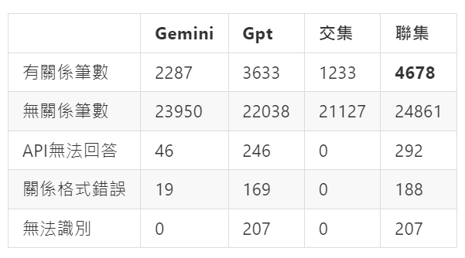
Extractor 抽取標記
單位: data筆數

Slide 5
Extractor 抽取標記
“關係格式錯誤" 指的是模型標記資料非三元組
例如:(長瀞早瀨,八王子直人,學妹,學長)
“無法識別” 指的是根據模型標記無法判斷有無關係
例如:"后句自由发挥，没有固定的下一句。"
"API無法回答" 指的是API Error，通常都是因安全言論無法回答

Slide 6
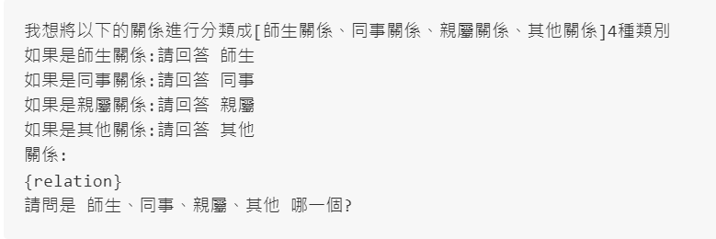
Relation classifier 關係分類
關係分類時，讓模型自己分類(Gemini標記的問Gemini， GPT標記的問GPT)。
使用Prompt如下:

Slide 7
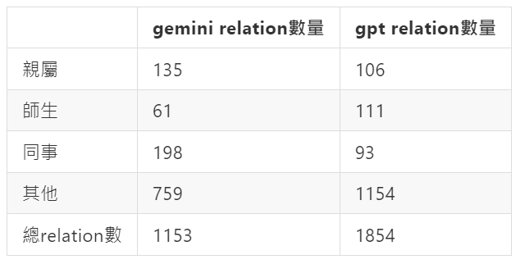
Relation classifier 關係分類

Slide 8
Cross comparison 交叉驗證
取出模型xor部分，詢問對方是否標記正確。
Gemini 1054筆
GPT 2400筆
1233筆

Slide 9
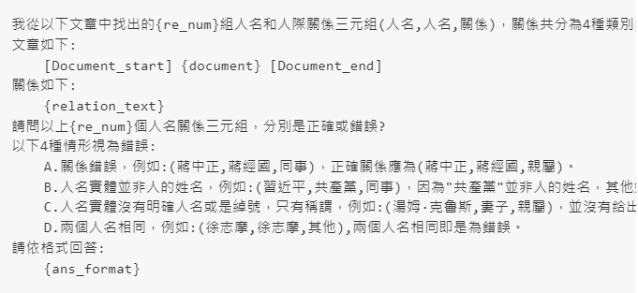
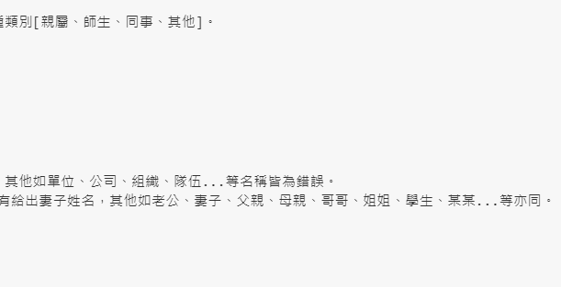
Cross comparison 交叉驗證
使用Prompt如下:

Slide 10
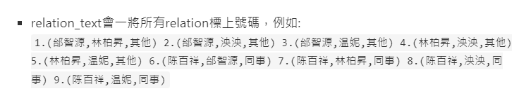

Cross comparison 交叉驗證

Slide 11
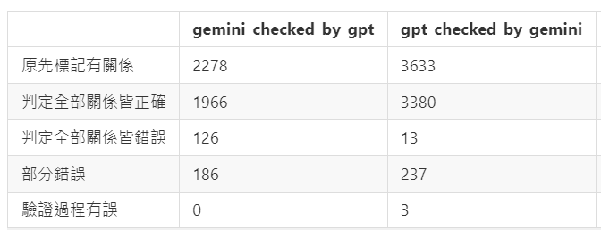
Cross comparison 交叉驗證
驗證過程有誤 指的是check model回覆內容無法分辨正確或錯誤(視為錯誤處理)
單位: data筆數

Slide 12
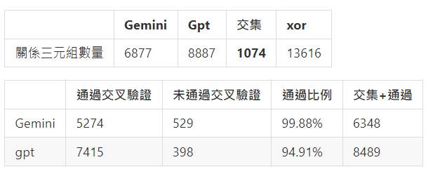
Cross comparison 交叉驗證
使用聯集的4678筆資料，計算其中關係三元組
單位: 關係三元組數量

Slide 13
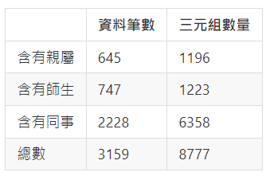
merge label 合併標記
將gemini_checked_by_gpt 、gpt_checked_by_gemini、兩者交集合併。
去除”其他”關係
由於一筆資料可能含多種關係，因此資料筆數加總並不等於總筆數

Slide 14
資料評估

Slide 15
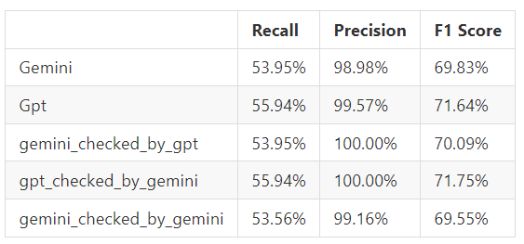
資料評估
實際計算TP、FP、FN是由8777個正確關係三元組視為答案來計算
Gemini、Gpt的 Precision 高的原因，是因為在交叉驗證時，模型大多數都認為是正確的
兩者的recall都不高，代表重疊的標記並不多

Slide 16
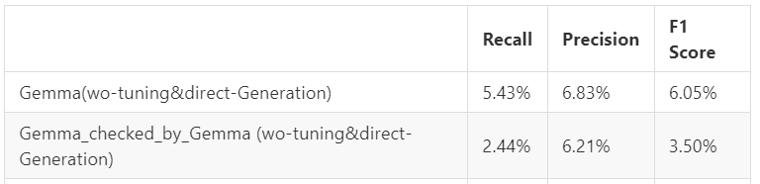
評估其他模型效能

Slide 17
模型訓練方式

Slide 18
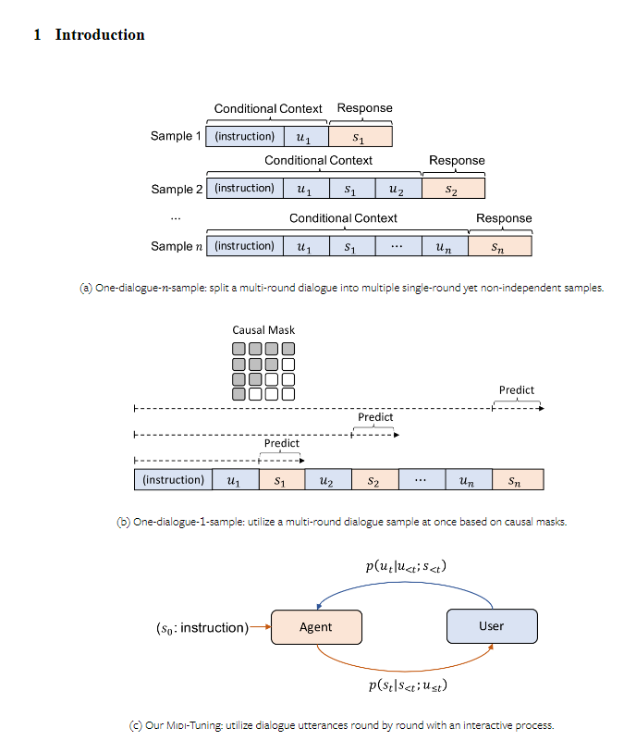
模型訓練
Direct-Generation:和Gemini及GPT一樣，直接生成關係三元組。
Decompose: 分成兩個任務，分別訓練兩個模型，NER及RE。
Multiple-Rounds: 同一個模型使用多輪對話方式tuning Instruct Once, Chat Consistently in Multiple Rounds: An Efficient Tuning

